Slide 1
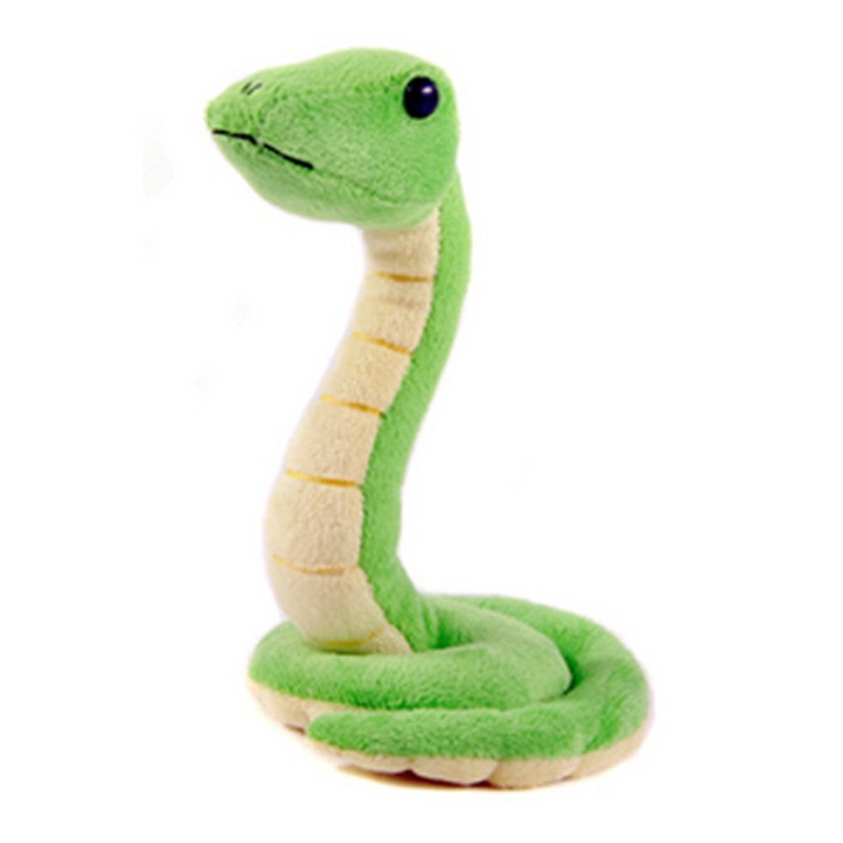
파이썬과 친해지기
이스케이프 캐릭터, 파일 입출력, 게임 만들기
13주차

Slide 2
여러 줄의 글자를 어떻게 표현하지?
변수
a
how?
안녕하세요
좋은아침이에요

Slide 3
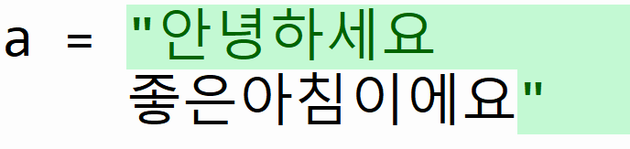
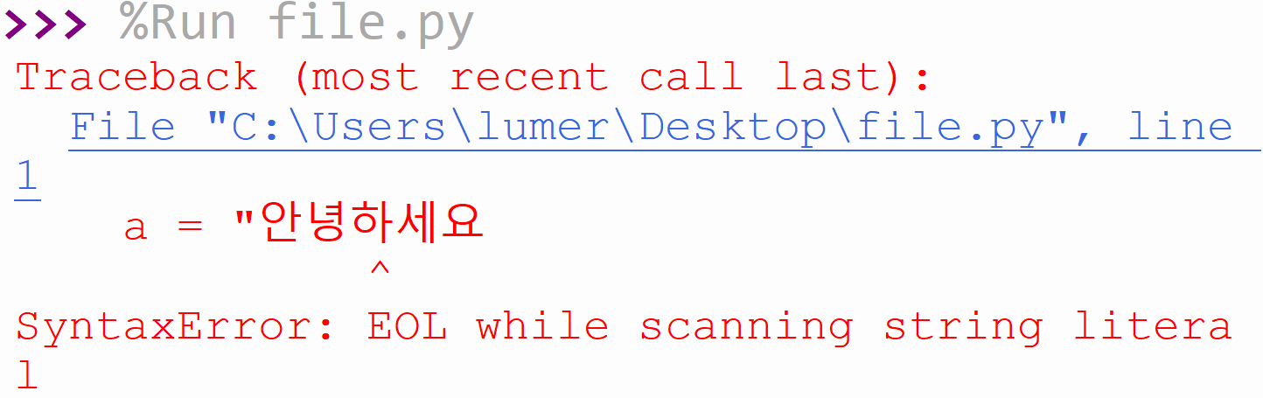
틀린 예

Slide 4
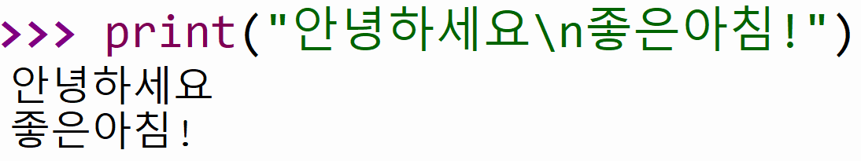
“\n”
“\n”
엔터, 줄바꿈을 의미한다.

Slide 5
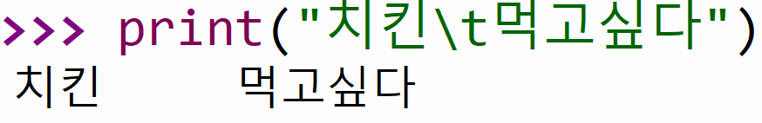
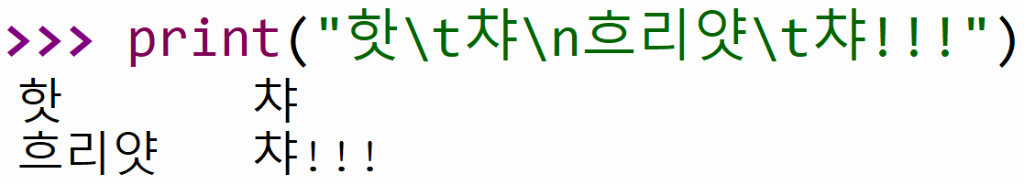
“\t”
“\t”
탭, 간격을 의미한다.

Slide 6
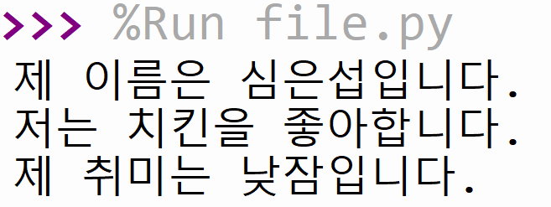
직접 해보기
1.
아래와 같은 여러 줄의 자기소개를 print() 함수를 단 한 번만 사용하여 만들어보자.
힌트: “\n”을 이용하자.

Slide 7
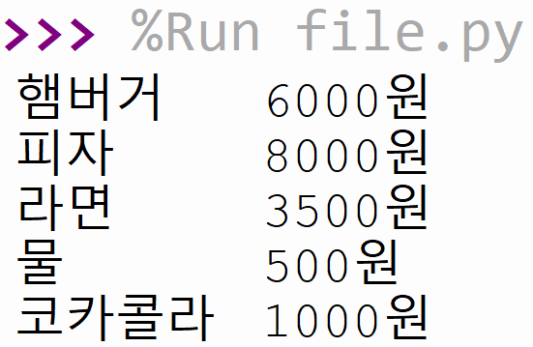
2.
1~4글자의 다양한 메뉴가 있는 메뉴판을 아래처럼 깔끔하게 출력해보자. 단 공백(스페이스바)은 사용하지 않는다.
힌트: “\t”을 이용하자.

Slide 8
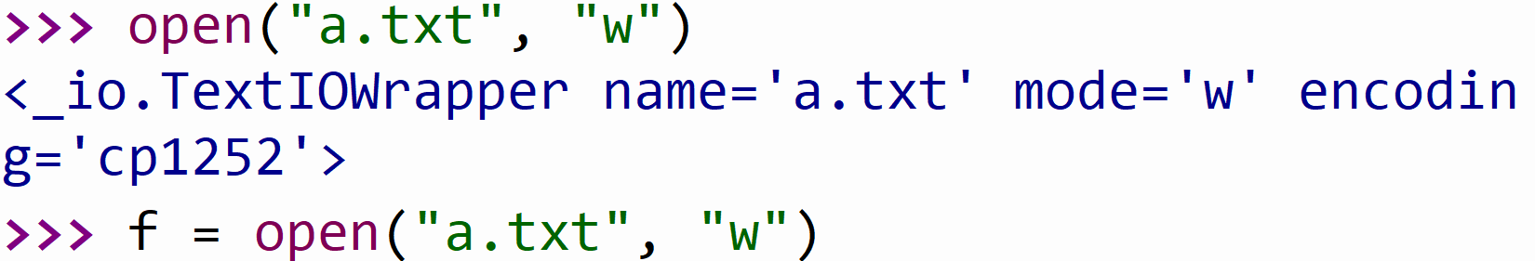
open(“test.txt”, “w”)
open(“test.txt”, “w”)
test.txt 파일을 쓰기(w)를 위해 연다.

Slide 9
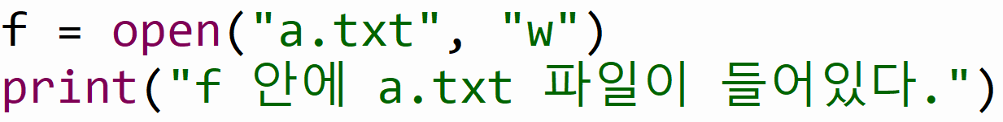
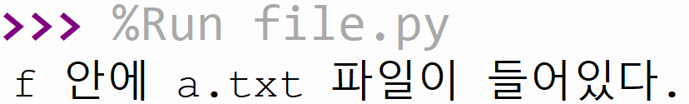
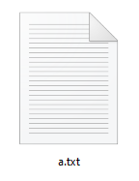
open(“test.txt”, “w”) 예제
(a.txt 파일이 생겨있다.)

Slide 10
open(“test.txt”, “w”) 예제
(a.txt 파일이 생겨있다.)

Slide 11
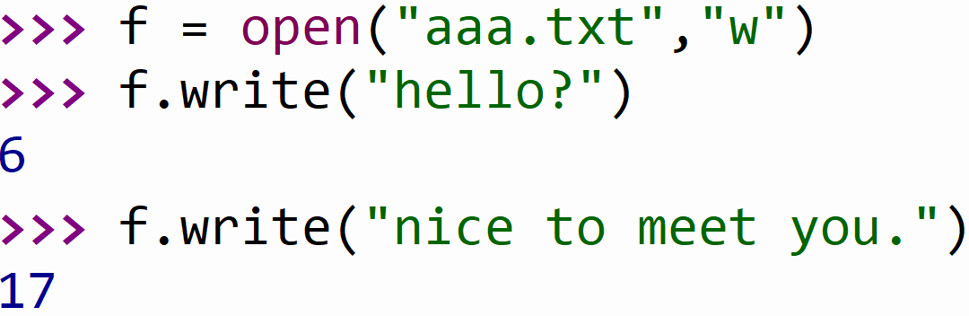
파일.write(A)
파일.write(A)
해당 파일에 A를 쓴다.

Slide 12
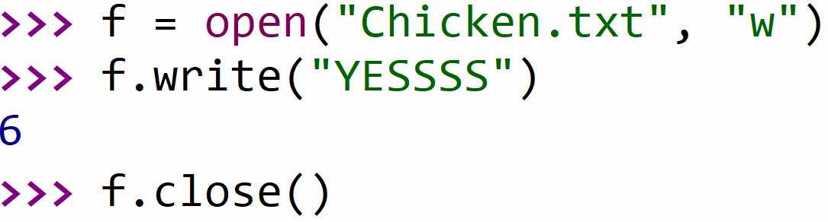
파일.close()
파일.close()
파일을 닫는다. (필수)

Slide 13
파일 출력 방법
연다 → 쓴다 → 닫는다

Slide 14
파일 쓰기 예제 - 1

Slide 15
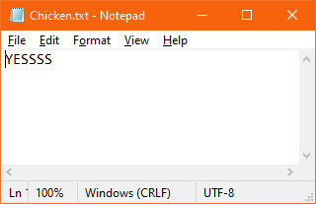
파일 쓰기 예제 - 1

Slide 16
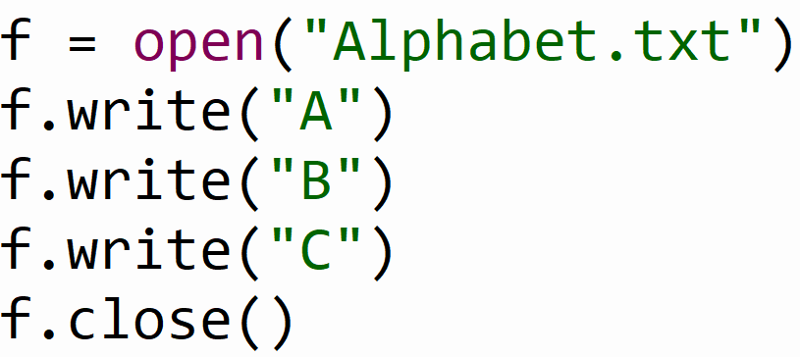
파일 쓰기 예제 - 2

Slide 17
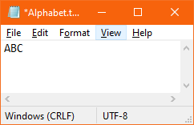
파일 쓰기 예제 - 2

Slide 18
파일 쓰기 예제 - 2
각각 다른 줄에 출력하려면 어떻게 해야할까?

Slide 19
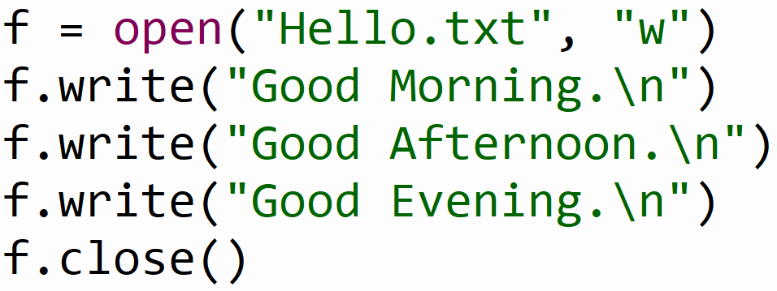
파일 쓰기 예제 - 3
\n을 사용하자!

Slide 20
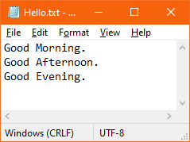
파일 쓰기 예제 - 3
\n을 사용하자!

Slide 21
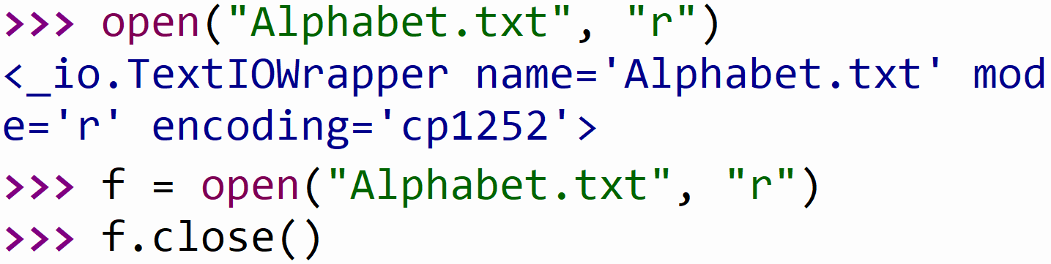
open(“test.txt”, “r”)
open(“test.txt”, “r”)
test.txt 파일을 읽기(r)를 위해 연다.

Slide 22
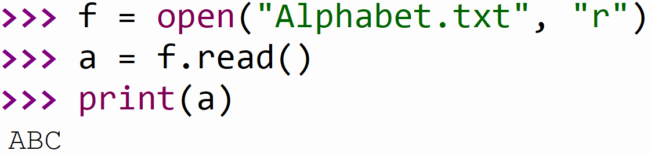
파일.read()
파일.read()
해당 파일을 읽어 내용을 뱉는다.

Slide 23
파일 입력 방법
연다 → 읽는다 → 닫는다

Slide 24
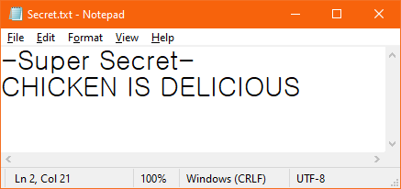
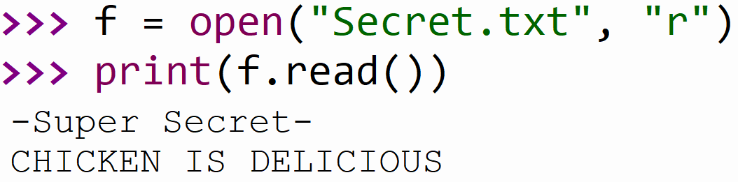
파일 읽기 예제 - 1

Slide 25
파일 읽기 예제 - 1

Slide 26
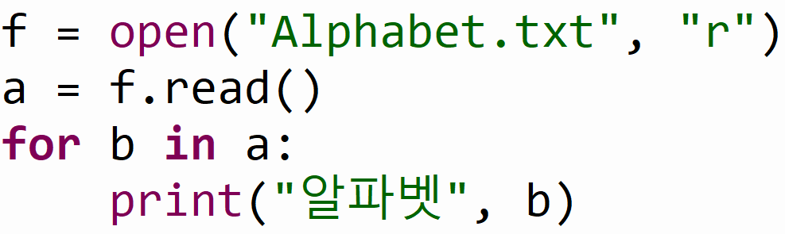
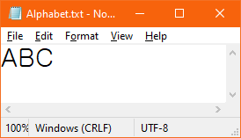
파일 읽기 예제 - 2

Slide 27
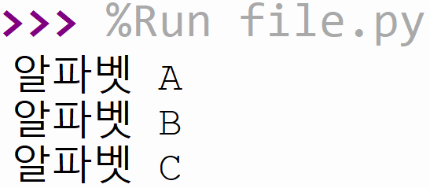
파일 읽기 예제 - 2

Slide 28
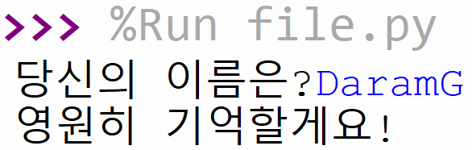
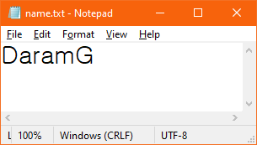
직접 해보기
1.
사용자에게 이름을 받아 그 이름을 파일에 저장하는 프로그램을 만들자.
힌트: input(), open(), f.write() 를 이용하자.

Slide 29
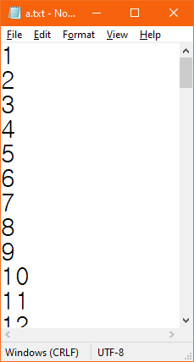
직접 해보기
2.
다음과 같이 1~100 까지의 모든 숫자가 들어간 텍스트 파일을 만드는 프로그램을 만들자.
힌트: for문과 range(), open(), f.write() 를 이용하자.

Slide 30
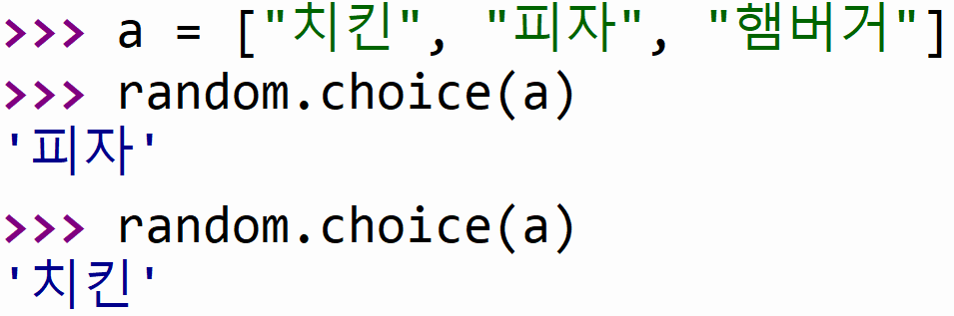
복습
random.choice()
random.choice(A)
A 리스트 안의 것을 랜덤하게 하나 뽑아 뱉는다.

Slide 31
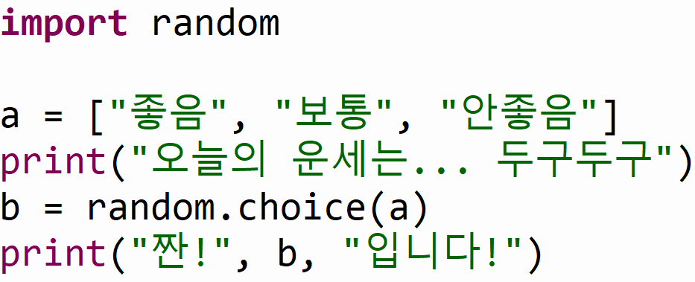
복습
random.choice()

Slide 32
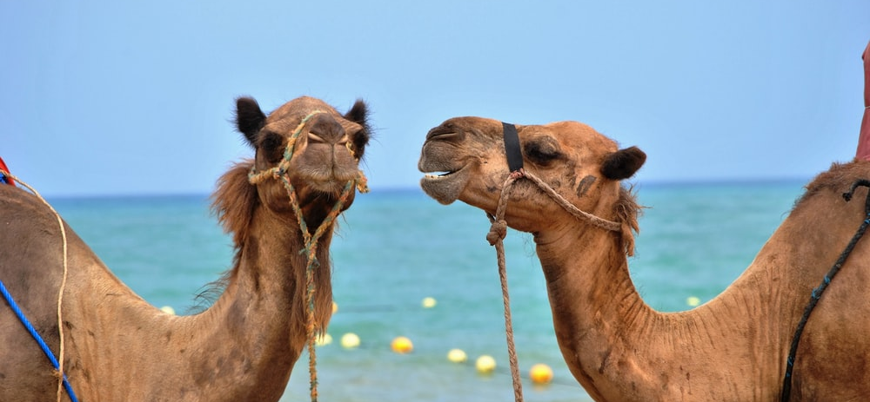
가위바위보
- 타조 승, 낙타 패 -
보!
가위!
(타조)
(낙타)

Slide 33
가위바위보
- 비김 -
바위!!!
바위!!
(타조)
(낙타)

Slide 34

가위바위보 설명
“가위...바위...” 를 출력하고 사용자 입력을 기다림
“가위”, “바위”, “보” 중 하나를 무작위로 고름
내 수와 상대 수를 보고 승패 혹은 비김을 가림

Slide 35
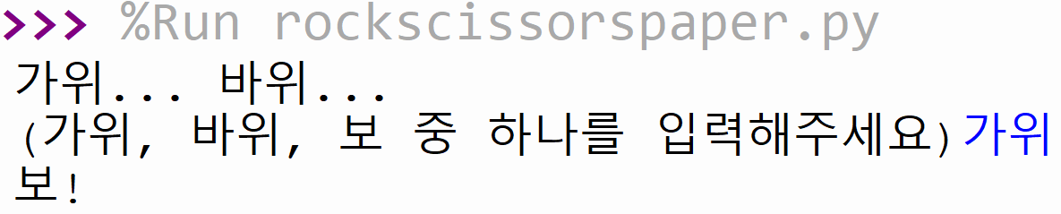
가위바위보 – 1단계
1. 사용자의 입력을 받고 자신의 수를 무작위로 고르자. 그 수를 출력하자.

Slide 36
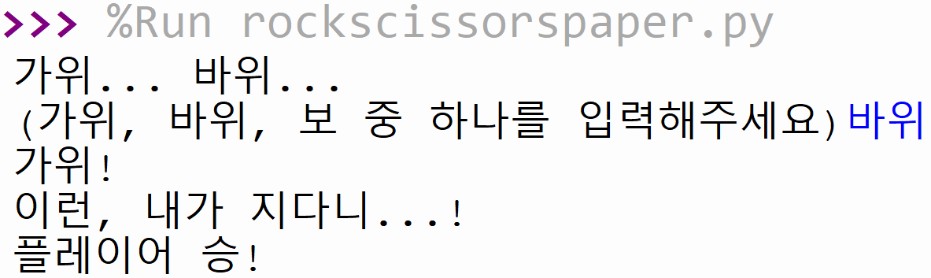
가위바위보 – 2단계
2. 사용자가 이긴 경우를 if, elif문으로 판별해 승리 문구를 띄우자.

Slide 37
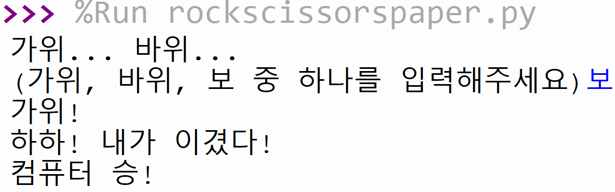
가위바위보 – 3단계
3. 사용자가 진 경우를 elif문으로 판별해 패배 문구를 띄우자.

Slide 38
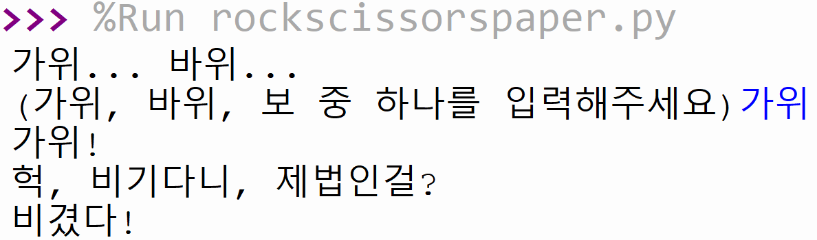
가위바위보 – 4단계
4. 비긴 경우를 elif문으로 판별해 비김 문구를 띄우자.

Slide 39
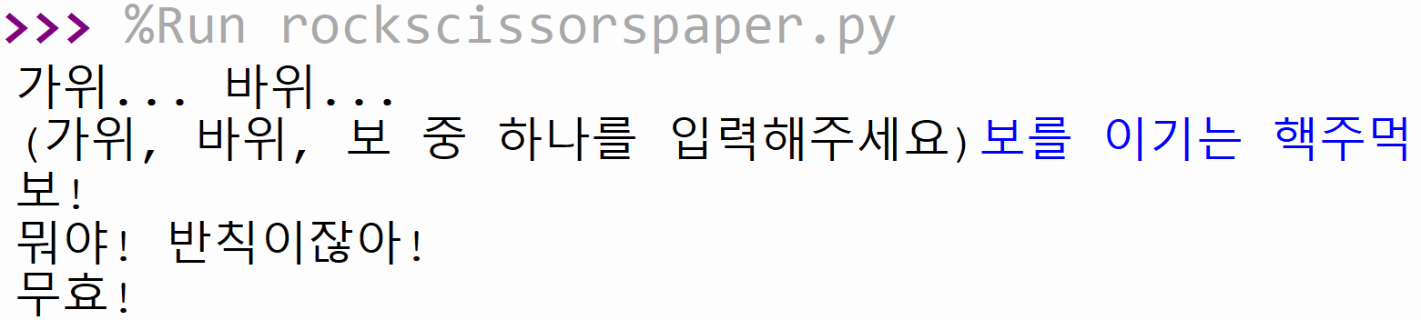
가위바위보 – 5단계
5. 이상한 경우를 else문으로 판별해 화를 내자.

Slide 40
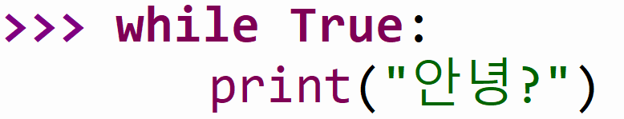
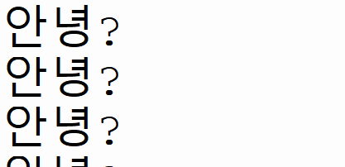
복습
while 반복문
while A:
A(조건)가 참인 동안 블록을 반복한다.
(무한반복)

Slide 41
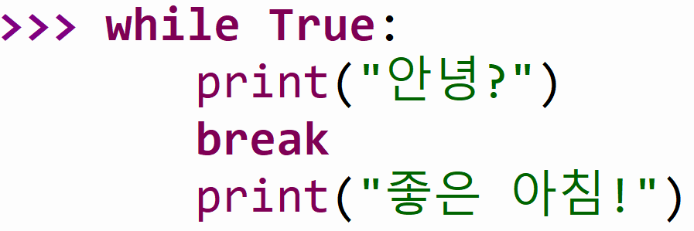

복습
break
break
반복문을 탈출한다.

Slide 42
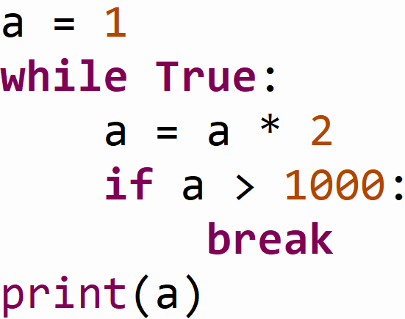
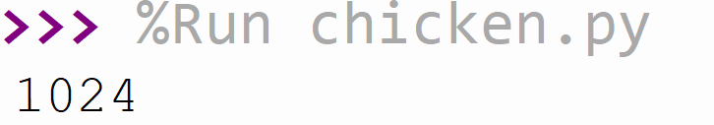
복습
break 예제

Slide 43
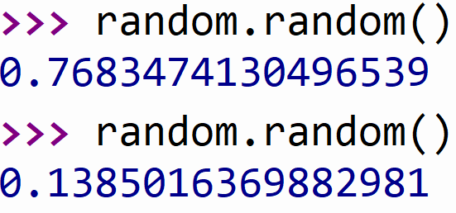
복습
random.random()
random.random()
0~1 사이의 랜덤한 수를 하나 뽑아 뱉는다.

Slide 44
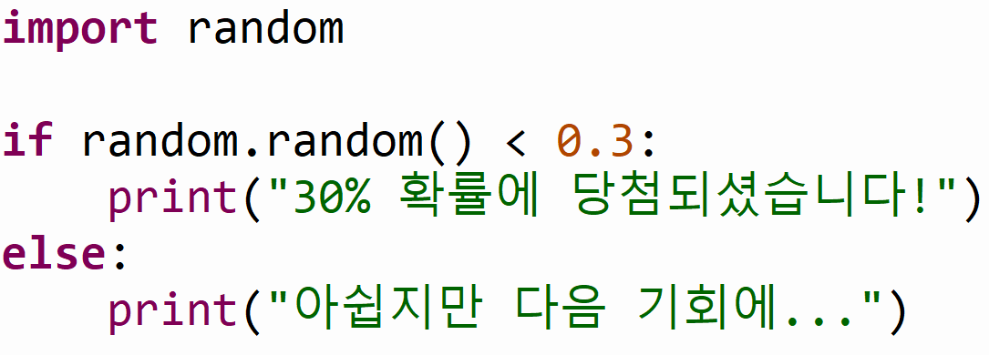
복습
random.random()
0~0.3 일때
0.3~1 일때

Slide 45
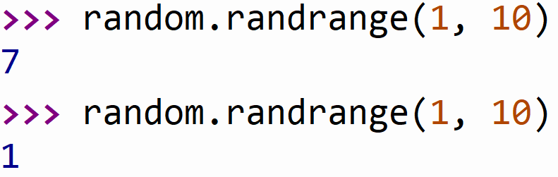
복습
random.randrange()
random.randrange(a, b)
a 이상 b 미만의 랜덤한 정수를 하나 뽑아 뱉는다.

Slide 46
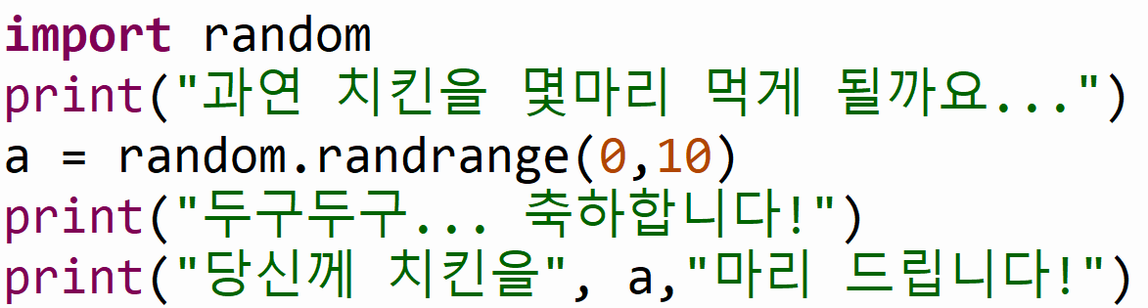
복습
random.randrange()

Slide 47
추측 게임
정답!
50!
너무 높아!
80!
너무 낮아!
13!

Slide 48



추측 게임 설명
정답 숫자(0~100)를 하나 생각함
숫자를 물어봄
그 숫자가 낮은지 적은지 정답인지 알려줌
10번의 질문 안에 맞추지 못하면 패배!

Slide 49
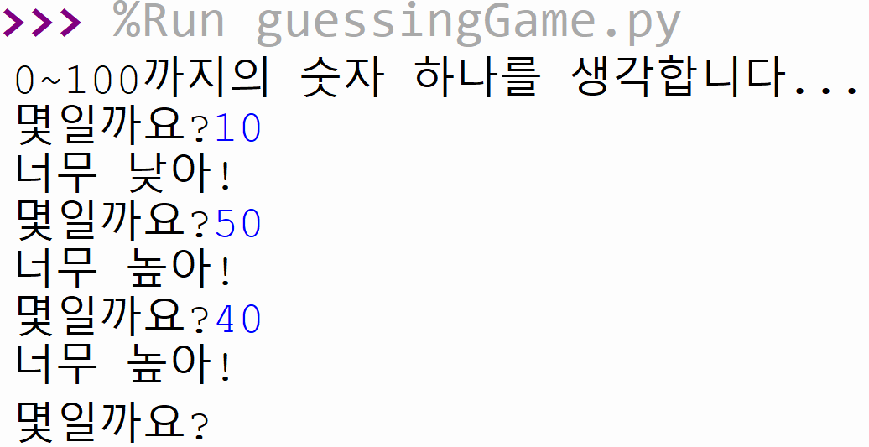
추측 게임 – 1단계
1. 숫자를 하나 정하고 계속 입력받아 높은 지 작은 지 알려주자.

Slide 50
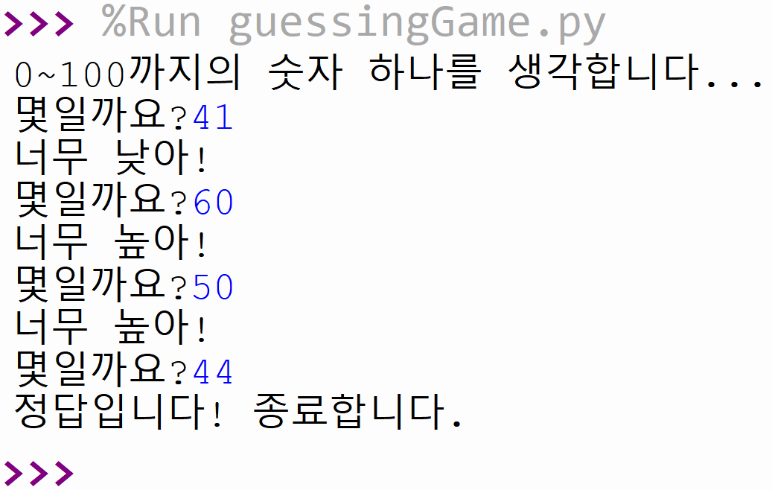
추측 게임 – 2단계
2. 정답을 맞추면 승리해서 while 반복문이 종료되게 하자.

Slide 51
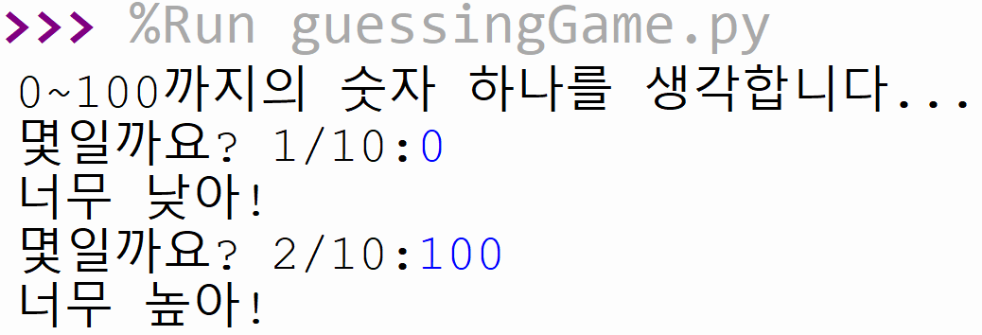
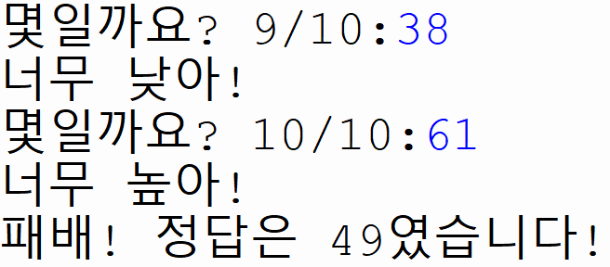
추측 게임 – 3단계
3. 10번 틀리면 패배하도록 하자.
...

Slide 52
파이썬과 친해지기
이스케이프 캐릭터, 파일 입출력, 게임 만들기
13주차
References
왕초보를 위한 Python 2.7 https://wikidocs.net/145
뱀 인형 이미지 https://bit.ly/2WlNL65
Stock Photos https://unsplash.com/

